Slide 1

XÂY DỰNG ỨNG DỤNG QUẢN LÝ CHI TIÊU CÁ NHÂN TRÊN THIẾT BỊ DI ĐỘNG
TRƯỜNG ĐẠI HỌC BÁCH KHOA TP. HỒ CHÍ MINH KHOA KHOA HỌC VÀ KỸ THUẬT MÁY TÍNH
BỘ MÔN: HỆ THỐNG THÔNG TIN
GVHD: ThS. Nguyễn Đình Thành
SVTH: Trương Nguyễn Nhật Hoàng – 51201251
Lê Viết Đạt – 51200709

Slide 2
NỘI DUNG
01
Giới thiệu đề tài
02
Đề xuất giải pháp
03
Thực nghiệm & Kết quả
04
Tổng kết

Slide 3
01. Giới thiệu đề tài
Tính cấp thiết của đề tài
Mục tiêu của đề tài
Phương pháp nghiên cứu

Slide 4
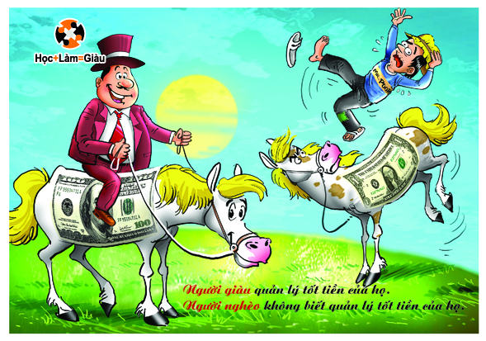
Tính cấp thiết đề tài
Thực trạng hiện tại

Slide 5
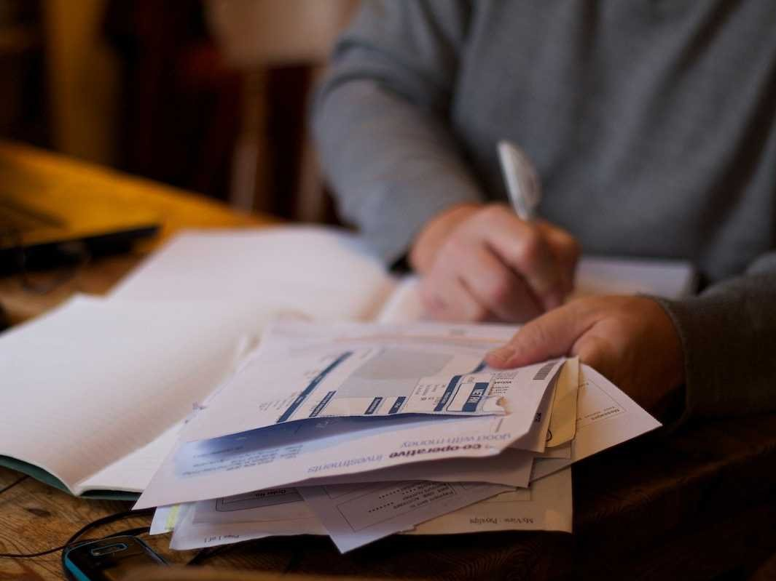
Tính cấp thiết đề tài
Phương pháp quản lý tiền bạc truyền thống

Slide 6
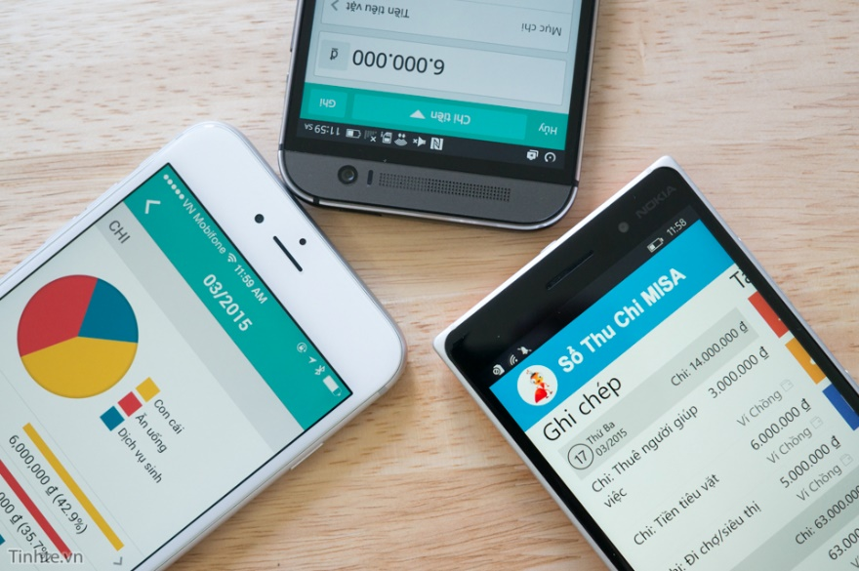
Tính cấp thiết đề tài
Ứng dụng quản lý chi tiêu trên thiết bị di động
Tiện lợi, quản lý mọi lúc mọi nơi
Tự động tính toán dòng tiền
Thông báo lưu ý người dung

Slide 7
Mục tiêu của đề tài
Xây dựng ứng dụng quản lý chi tiêu cá nhân trên nền tảng Androird.
Chức năng cơ bản | Chức năng nâng cao
Theo dõi thu chi đơn giản | Thống kê (trực quan hóa)
Lên kế hoạch chi tiêu hợp lý | Theo dõi chi tiêu theo sự kiện
Thiết lập, nhắc nhở các khoản tiết kiệm | Một tài khoản nhiều thiết bị Bảo mật dữ liệu cao
Quản lý theo ví | Dự phòng, đồng độ dữ liệu

Slide 8
Phương pháp nghiên cứu
Các công trình liên quan đến đề tài
 | Ứng dụng quản lý chi tiêu | Mô tả
1 | Money Lover | Ứng dụng quản lý chi tiêu do Việt Nam thực hiện đạt 1,000,000 – 5,000,000 lượt cài đặt.
2 | Sổ thu chi MISA | Ứng dụng quản lý chi tiêu công ty MISA Việt Nam thực hiện
3 | My Budget Book | Ứng dụng quản lý chi tiêu cá nhân có phí do Đức thực hiện

Slide 9
Đánh giá các công trình liên quan
 | Money Lover | Sổ thu chi MISA | My Budget Book
Tính năng cơ bản
Tạo/sửa ví tiền | x | x | x
Quản lý nguồn thu, nguồn chi nhiều tài khoản (theo nhóm, theo thời gian) | x | x | x
Phân loại nguồn thu, chi | x | x | x
Lập kế hoạch tiết kiệm | x | x | x
Quản lý nhiều nguồn ngân quỹ khác nhau | x | x | x
Thống kê trực quan | x | x | x
Dễ dàng truy cập, không cần Internet | x | x | x
Hỗ trợ nhiều loại tiền tệ | x | x | x
Hỗ trợ đa ngôn ngữ | x | x | x

Slide 10
Đánh giá các công trình liên quan
 | Money Lover | Sổ thu chi MISA | My Budget Book
Tính năng nâng cao
Thanh toán trực tuyến
Liên kết tài khoản ngân hàng | x
Đồng bộ dữ liệu trên nhiều thiết bị | x | x | x
Xuất khẩu dữ liệu | x | x | x
Nhập khẩu dữ liệu |  |  | x
Công cụ tìm kiếm | x | x
Quét hóa đơn | x
Lưu trữ đám mây | x |  | x
Bảo mật (mã bảo vệ) | x | x | x

Slide 11
Đánh giá các công trình liên quan
 | Money Lover | Sổ thu chi MISA | My Budget Book
Tính năng khác
Quản lý hóa đơn
Giao dịch định kỳ | x |  | x
Chế độ sự kiện | x
Tỉ giá | x | x | x
Tìm ATM, ngân hàng | x
Tính Lãi suất |  |  | x
Tính tiền Típ |  | x
Hiển thị trên Web | x

Slide 12
02. Đề xuất giải pháp
Chức năng của hệ thống
Thiết kế Database
Kiến trúc nền tảng

Slide 13
Chức năng của hệ thống
Use-case Model
[Money Management] Use-case Model Ver 1.1

Slide 14
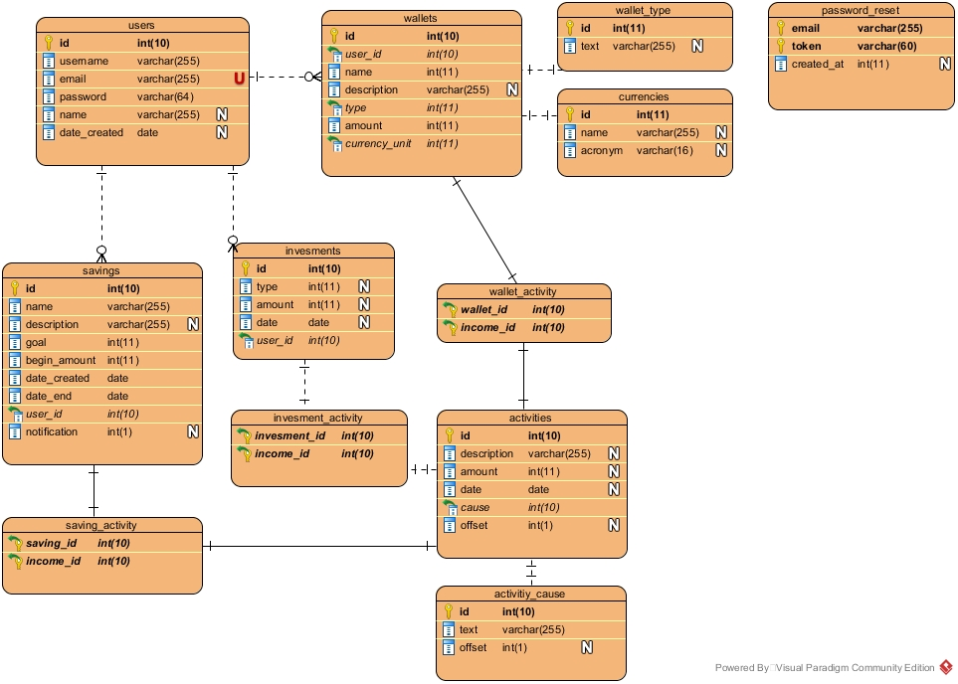
Thiết kế Database
Mô hình thực thể quan hệ ERD

Slide 15
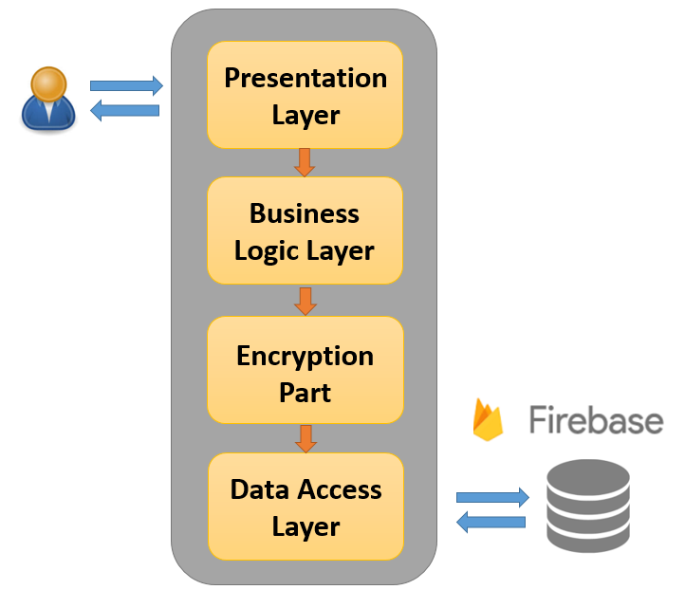
Kiến trúc nền tảng
Mô hình kiến trúc hệ thống

Slide 16
03. Thực nghiệm & Kết quả
Demo chức năng ứng dụng

Slide 17
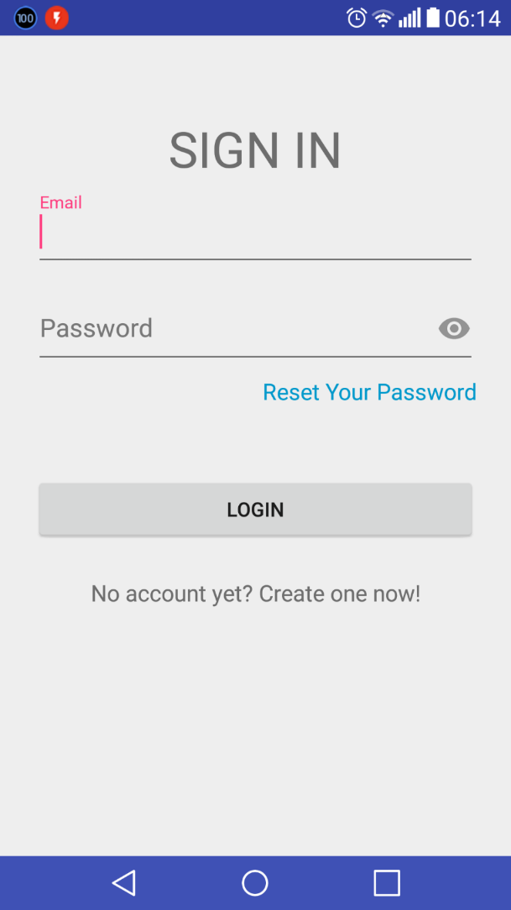
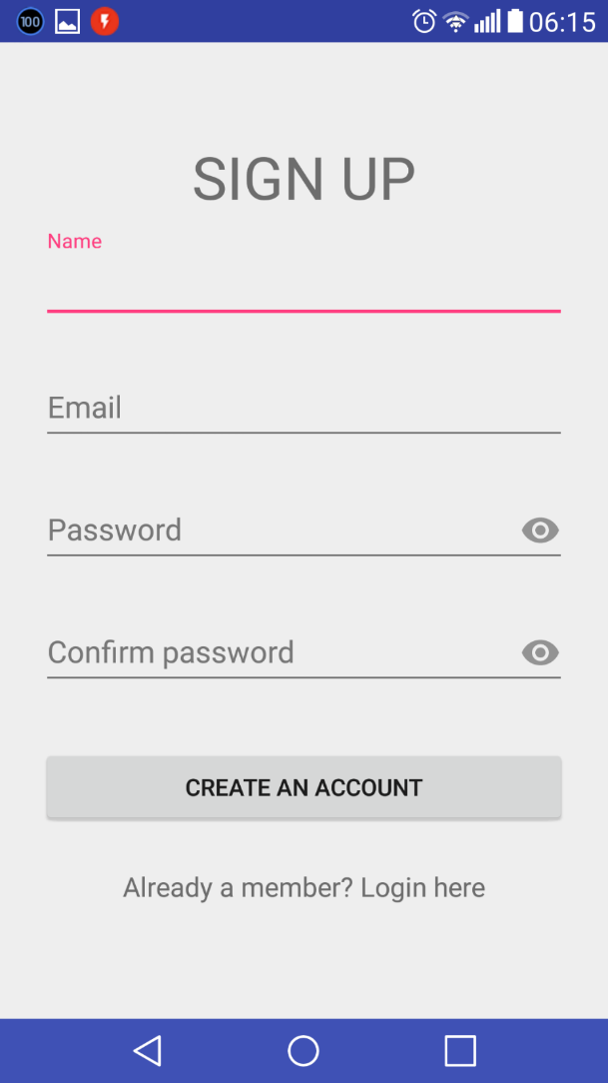
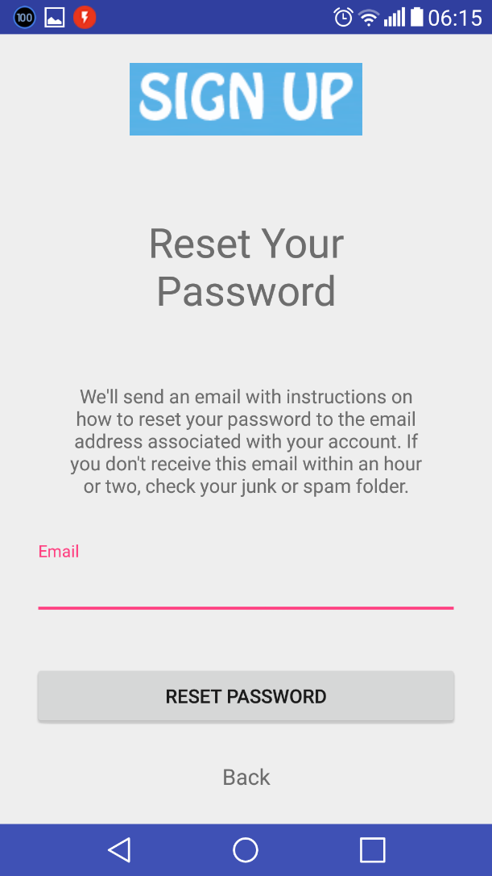
Màn hình các tính năng
Tính năng “Đăng ký/ Đăng nhập”

Slide 18
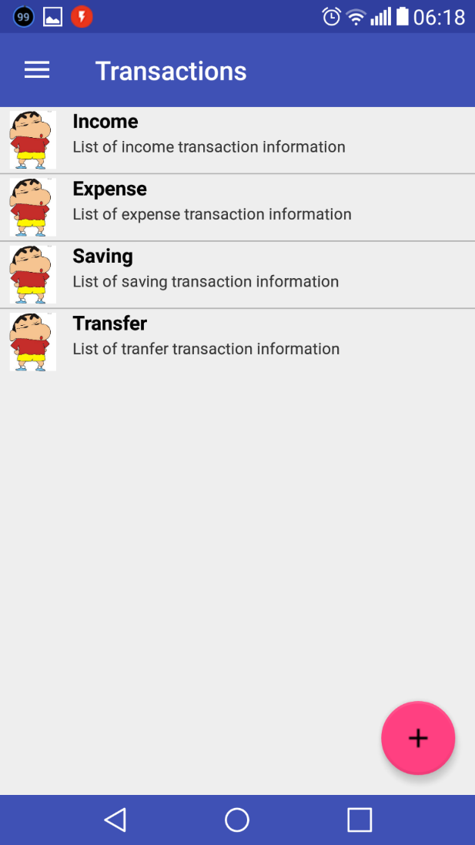
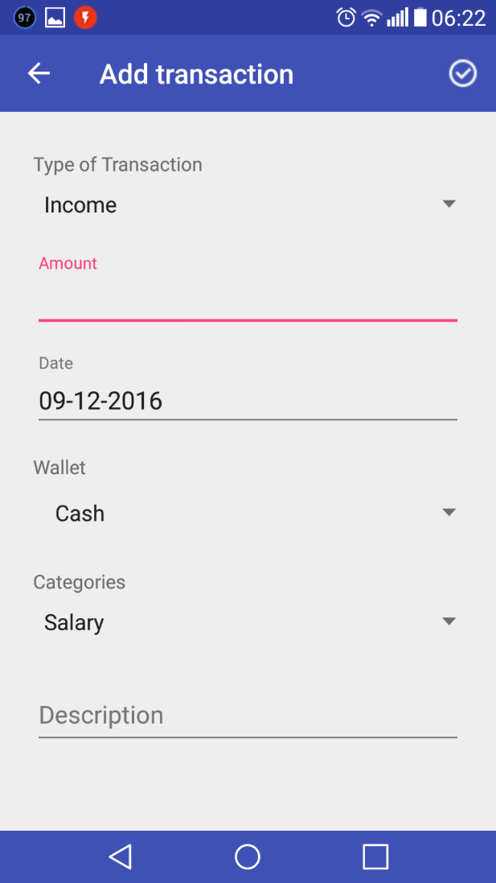
Màn hình các tính năng
Tính năng “Quản lý thu chi”

Slide 19
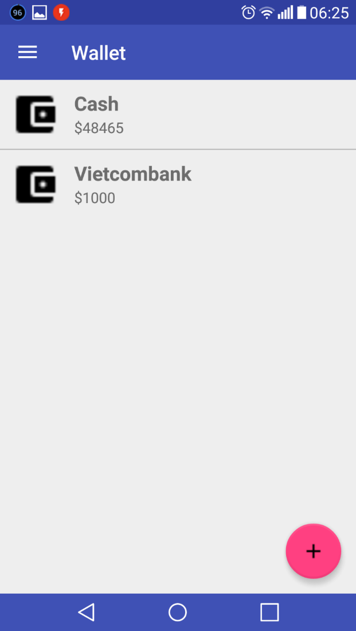
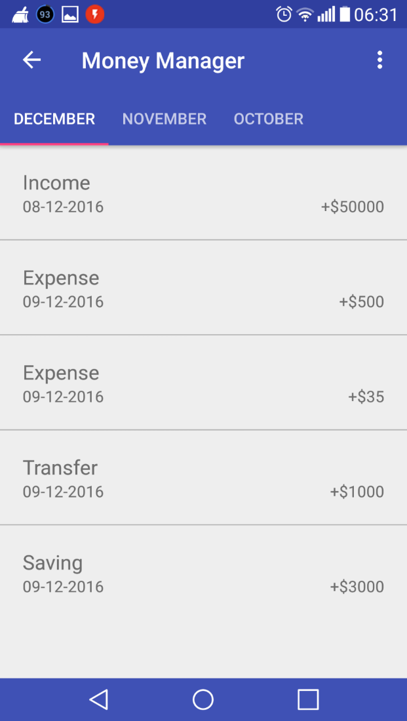
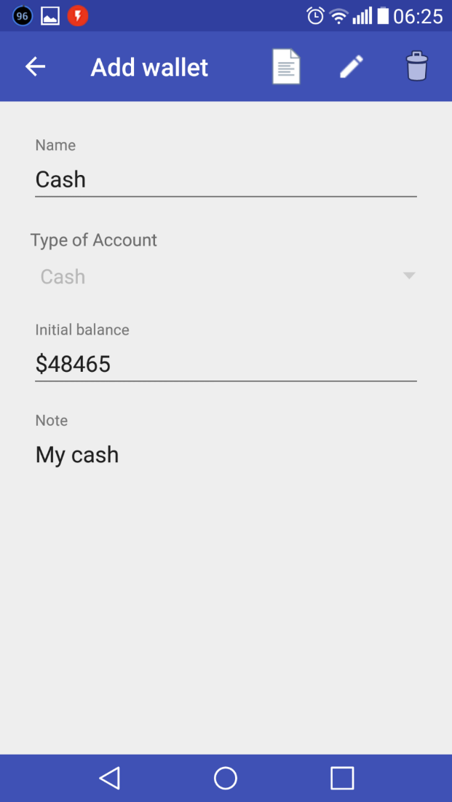
Màn hình các tính năng
Tính năng “Quản lý theo ví”

Slide 20
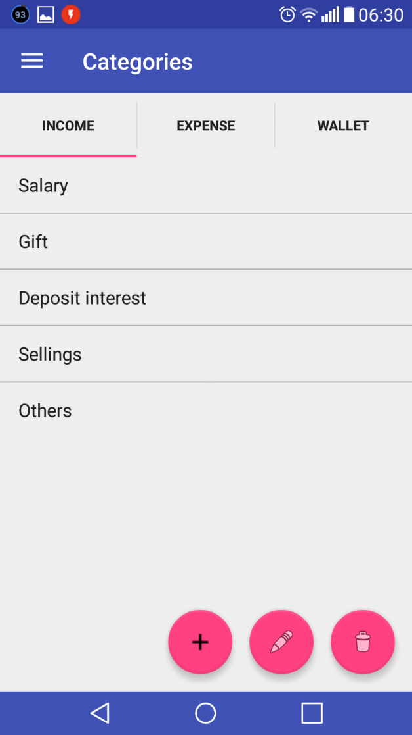
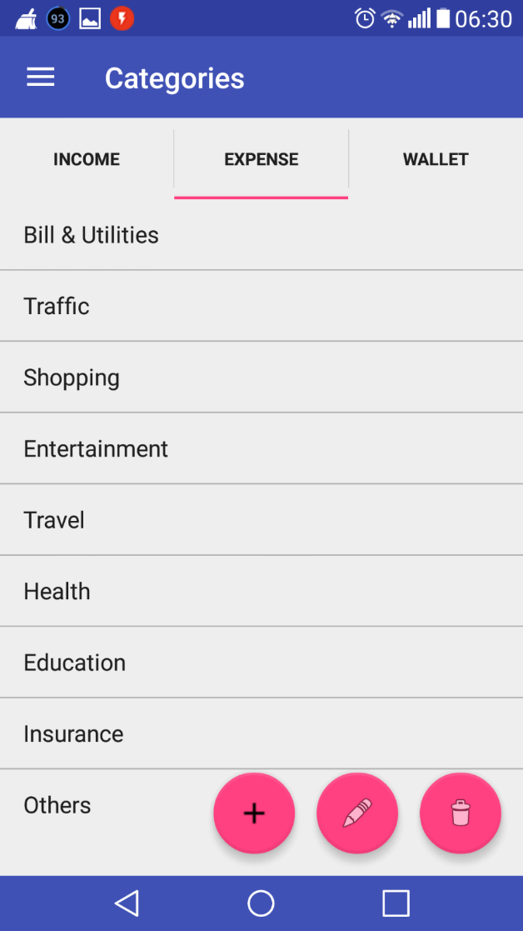
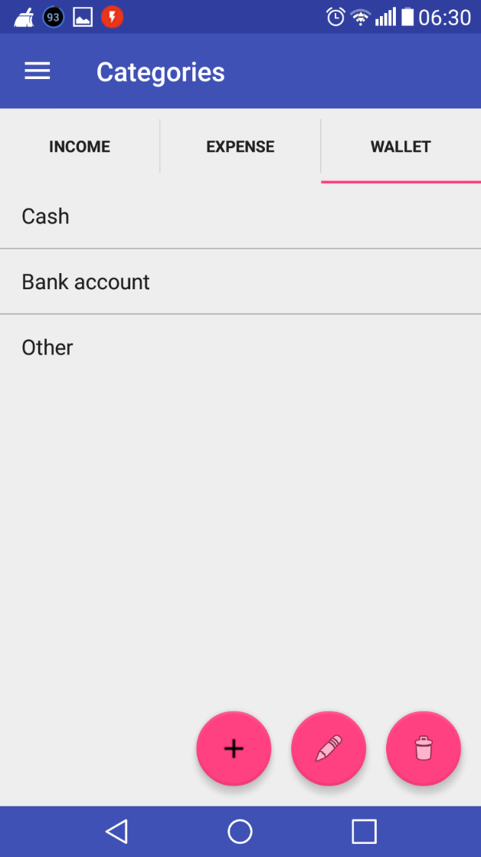
Màn hình các tính năng
Tính năng “Quản lý danh mục”

Slide 21
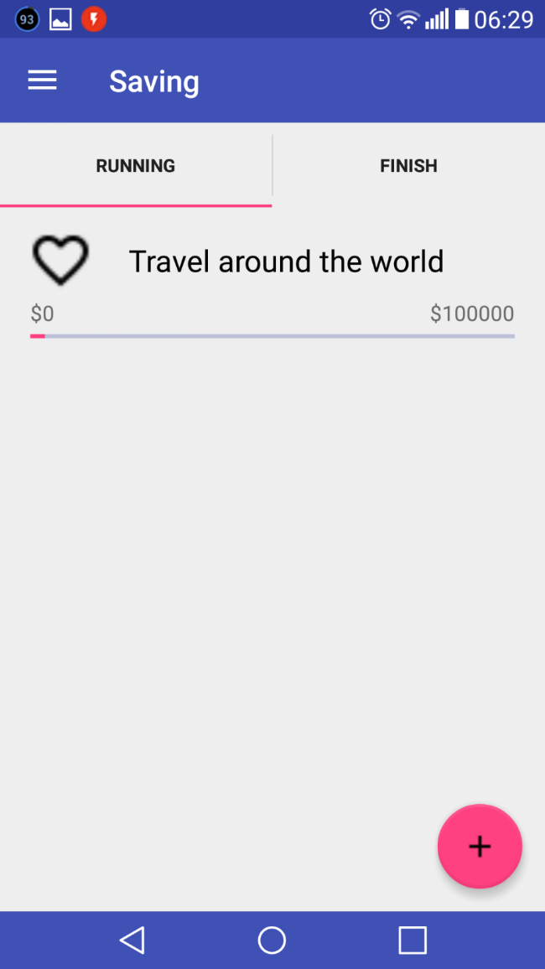
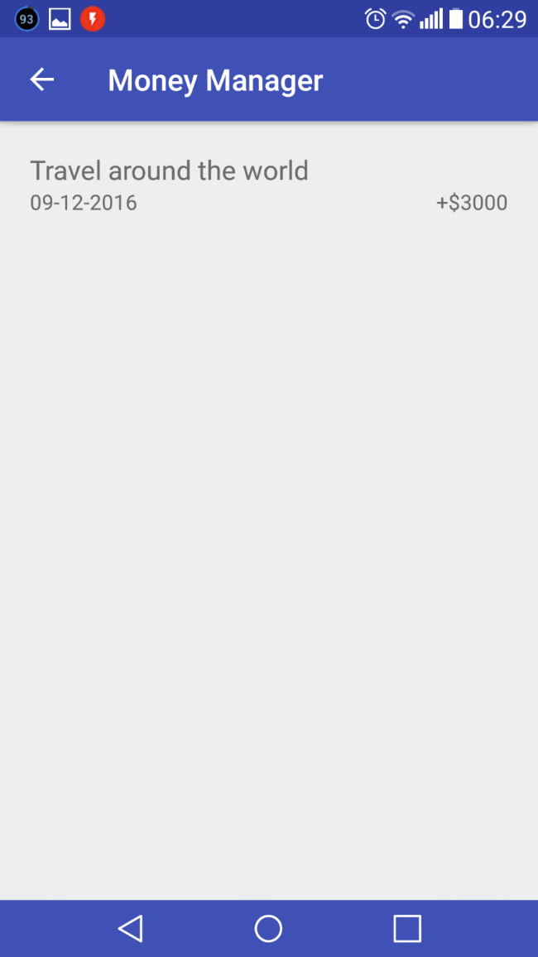
Màn hình các tính năng
Tính năng “Khoản tiết kiệm”

Slide 22
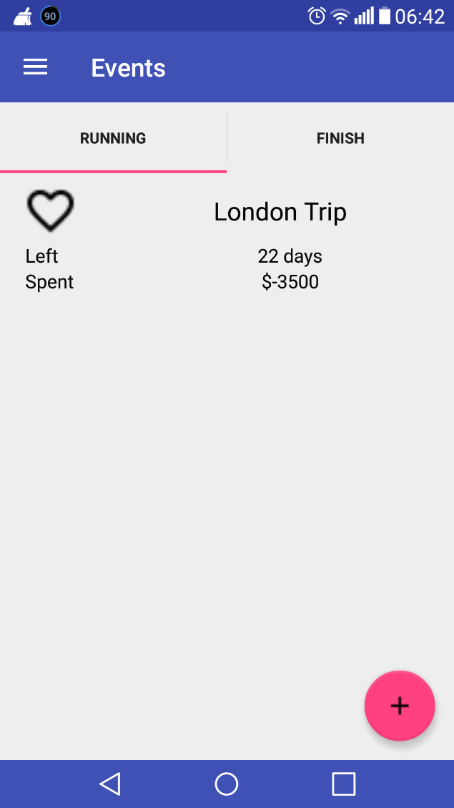
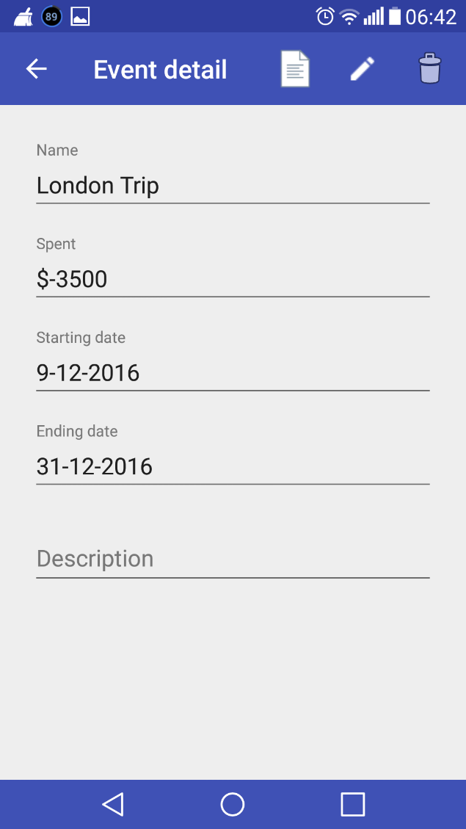
Màn hình các tính năng
Tính năng “Theo dõi chi tiêu theo sự kiện”

Slide 23
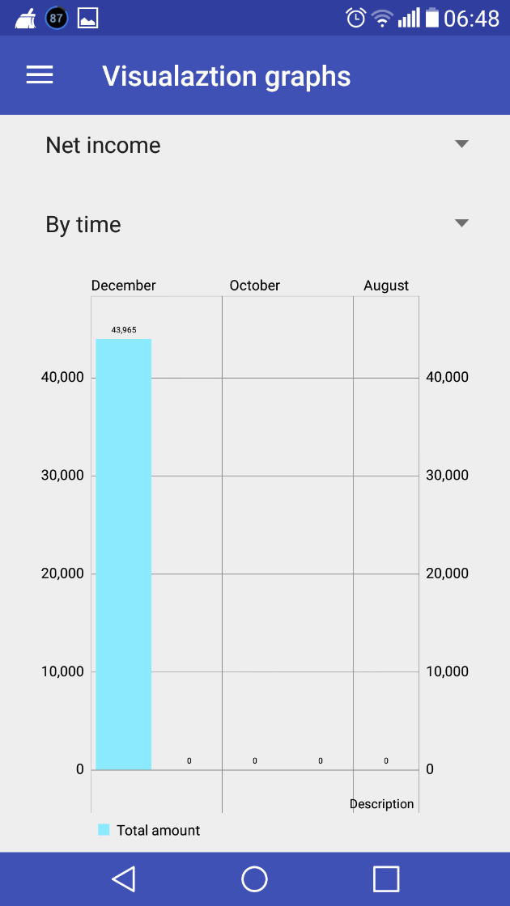
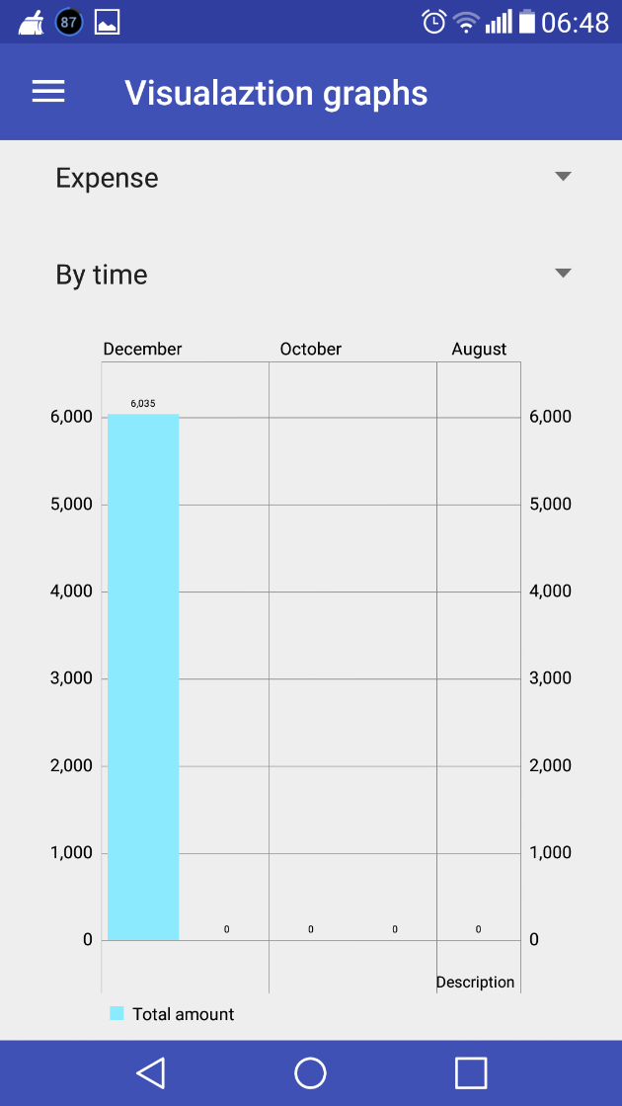
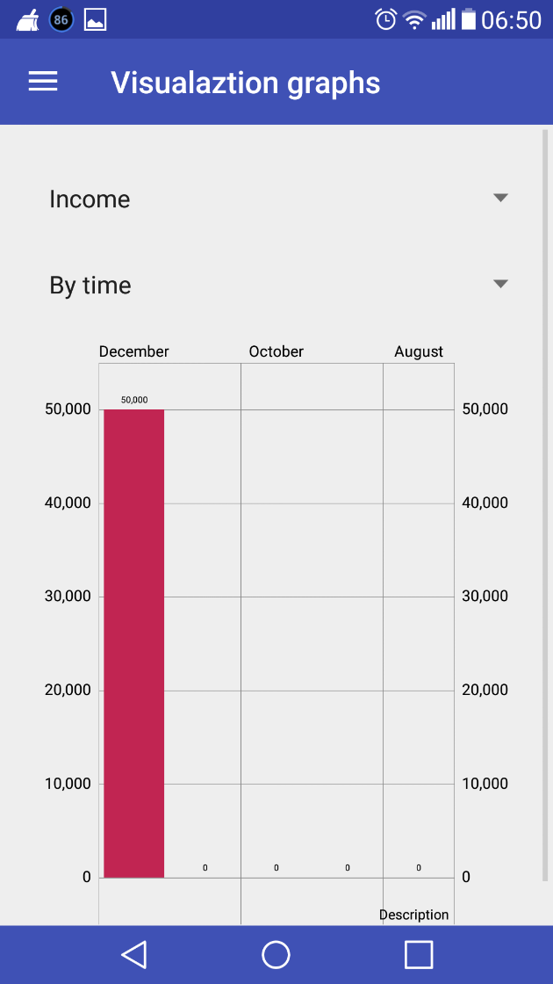
Màn hình các tính năng
Tính năng “Thống kê (trực quan hóa)”

Slide 24
Demo các chức năng

Slide 25
Tổng kết

Slide 26
Kết quả đạt được & Hạn chế
Kết quả đạt được | Những việc chưa hoàn thành
Thực hiện khảo sát đánh giá các ứng liên liên quan. | Chưa viết báo cáo luận văn
Hoàn thành danh sách các chức năng của ứng dụng
Thiết kế, xây dựng kiến trúc, cơ sở dữ liệu
Hoàn thành hiện thực chức năng cơ bản & nâng cao.

Slide 27
Hướng phát triển trong tương lai
Hỗ trợ thêm nhiều loại tiền tệ và ngôn ngữ
Nhập, xuất được file dữ liệu dự phòng
Liên kết với tài khoản ngân hàng
Quét mã vạch QR

Slide 28
Thank You !

